Slide 1
INSTYTUT STUDIÓW PODYPLOMOWYCH
Wyższej Szkoły Komunikowania, Politologii i Stosunków Międzynarodowych w Warszawie
STUDIA PODYPLOMOWE
Rok akademicki 2016/2017

Slide 2
KIERUNKI PEDAGOGICZNE
INSTYTUT STUDIÓW PODYPLOMOWYCH
Wyższej Szkoły Komunikowania, Politologii i Stosunków Międzynarodowych
Andragogika
Autyzm
Bibliotekoznawstwo i informacja naukowa
Oligofrenopedagogika
Edukacja wczesnoszkolna i przedszkolna
Gerontologia i opieka nad osobami starszymi
Logopedia
Terapia pedagogiczna
Przygotowanie pedagogiczne
Resocjalizacja z socjoterapią
Pedagogika opiekuńczo wychowawcza
Tyflopedagogika
Surdopedagogika
Terapia zajęciowa
Pedagogika lecznicza
Pedagogika specjalna – Rewalidacja
Wczesne wspomaganie rozwoju dziecka
Język polski
Przedsiębiorczość
Geografia w szkole
Historia w szkole
Pedagogika sztuki – plastyka
Wiedza o społeczeństwie
Przyroda w szkole
Biologia w szkole
Gimnastyka korekcyjno – kompensacyjna
Technika w szkole
Matematyka w szkole
Wczesne nauczanie języka obcego
Edukacja dla bezpieczeństwa
Informatyka z programowaniem w szkole
Wychowanie do życia w rodzinie
Zarządzanie oświatą
studia podyplomowe- www.podyplomowe.info.pl

Slide 3
KIERUNKI ADMINISTRACYJNE
INSTYTUT STUDIÓW PODYPLOMOWYCH
Wyższej Szkoły Komunikowania, Politologii i Stosunków Międzynarodowych
Administracja publiczna
E-administracja
Kontrola zarządcza
Samorząd terytorialny
studia podyplomowe- www.podyplomowe.info.pl

Slide 4
KIERUNKI POZOSTAŁE
INSTYTUT STUDIÓW PODYPLOMOWYCH
Wyższej Szkoły Komunikowania, Politologii i Stosunków Międzynarodowych
Bezpieczeństwo narodowe i zarządzanie kryzysowe
Zarządzanie bezpieczeństwem i higieną pracy
Higiena i epidemiologia w opiece zdrowotnej
Zarządzanie w ochronie zdrowia
studia podyplomowe- www.podyplomowe.info.pl

Slide 5
PROGRAMY STUDIÓW PODYPLOMOWYCH
INSTYTUT STUDIÓW PODYPLOMOWYCH
Wyższej Szkoły Komunikowania, Politologii i Stosunków Międzynarodowych
Programy studiów dla nauczycieli zgodne z rozporządzeniem Ministra Nauki i Szkolnictwa Wyższego z dnia 17 stycznia 2012 r. w sprawie standardów kształcenia przygotowującego do wykonywania zawodu nauczyciela:
Kształcenie modułowe na studiach podyplomowych (przygotowanie psychologiczno – pedagogiczne, dydaktyczne
i merytoryczne)
Praktyka zawodowa (wymagana na niektórych kierunkach)
Punktacja ECTS min. 60 punktów dla danego kierunku pedagogicznego (dla pozostałych 30 punktów)
studia podyplomowe- www.podyplomowe.info.pl

Slide 6
REKRUTACJA
INSTYTUT STUDIÓW PODYPLOMOWYCH
Wyższej Szkoły Komunikowania, Politologii i Stosunków Międzynarodowych
studia podyplomowe- www.podyplomowe.info.pl

Slide 7
REKRUTACJA NA STUDIACH PODYPLOMOWYCH w roku akademickim 2015/2016
INSTYTUT STUDIÓW PODYPLOMOWYCH
Wyższej Szkoły Komunikowania, Politologii i Stosunków Międzynarodowych
Stan na 20.05.2016 r.
studia podyplomowe- www.podyplomowe.info.pl
Notes:
----- Notatki ze spotkania (07.12.2014 21:50) -----
HGFDSDFGHJKNB

Slide 8
REKRUTACJA W PODZIALE NA GRUPY ZAWODOWE
INSTYTUT STUDIÓW PODYPLOMOWYCH
Wyższej Szkoły Komunikowania, Politologii i Stosunków Międzynarodowych
studia podyplomowe- www.podyplomowe.info.pl
Notes:
----- Notatki ze spotkania (07.12.2014 21:50) -----
HGFDSDFGHJKNB

Slide 9
LICZBA STUDENTÓW W ROZBICIU NA KIERUNKI
INSTYTUT STUDIÓW PODYPLOMOWYCH
Wyższej Szkoły Komunikowania, Politologii i Stosunków Międzynarodowych
studia podyplomowe- www.podyplomowe.info.pl

Slide 10
REKRUTACJA WG MIAST
INSTYTUT STUDIÓW PODYPLOMOWYCH
Wyższej Szkoły Komunikowania, Politologii i Stosunków Międzynarodowych
studia podyplomowe- www.podyplomowe.info.pl
Notes:
----- Notatki ze spotkania (07.12.2014 21:50) -----
HGFDSDFGHJKNB

Slide 11
WSPÓŁPRACA W ZAKRESIE STUDIÓW PODYPLOMOWYCH
INSTYTUT STUDIÓW PODYPLOMOWYCH
Wyższej Szkoły Komunikowania, Politologii i Stosunków Międzynarodowych
Zadaniem Partnerów jest współorganizowanie studiów podyplomowych na terenie ich działania, a w szczególności:
reprezentowanie Instytutu i Uczelni na terenie swojej działalności;
prowadzenie akcji marketingowej i procesu rekrutacji na studia podyplomowe;
zapewnienie należytych warunków do prowadzenia działalności dydaktycznej na studiach podyplomowych (m.in. zabezpieczenie sal wykładowych);
dobór kadry dydaktycznej o kwalifikacjach odpowiadających rodzajowi studiów;
współorganizacja zajęć dydaktycznych dla studentów oraz prowadzenie wymaganej dokumentacji;
zgłaszanie uwag do programów studiów zgodnie z obowiązującymi standardami kształcenia oraz inicjowanie nowych kierunków studiów;
prowadzenie ścisłej współpracy z Instytutem Studiów Podyplomowych i uczelnią w zakresie realizowanych zadań;
przestrzeganie poufności prowadzonych działań.
studia podyplomowe- www.podyplomowe.info.pl

Slide 12
KOMPETENCJE KIEROWNIKA DS. ORGANIZACJI STUDIÓW
INSTYTUT STUDIÓW PODYPLOMOWYCH
Wyższej Szkoły Komunikowania, Politologii i Stosunków Międzynarodowych
Kierownik studiów podyplomowych podejmuje wszystkie decyzje dotyczące toku studiów na swoim terenie działania w uzgodnieniu z Zarządem Instytutu, a w szczególności:
powierza zajęcia dydaktycznych na studiach podyplomowych wykwalifikowanym specjalistom;
załatwia sprawy studenckie w zakresie określonym w regulaminie studiów podyplomowych;
sprawuje nadzór i kontrolę nad procesem dydaktycznym na studiach podyplomowych;
koordynuje i nadzoruje organizację i realizację praktyk zawodowych;
proponuje Zarządowi Instytutu członków komisji egzaminacyjnych i przewodniczy komisjom egzaminacyjnym;
zgłasza uwagi do programów studiów zgodnie z obowiązującymi standardami kształcenia oraz inicjowanie nowych kierunków studiów;
studia podyplomowe- www.podyplomowe.info.pl

Slide 13
KORZYŚCI ZE WSPÓŁPRACY
INSTYTUT STUDIÓW PODYPLOMOWYCH
Wyższej Szkoły Komunikowania, Politologii i Stosunków Międzynarodowych
Szersze wspomaganie szkół, przedszkoli i placówek oświatowych w zakresie doskonalenia zawodowego
Uatrakcyjnienie oferty kształcenia dla nauczycieli i możliwość przekwalifikowania
Spełnienie oczekiwań nauczycieli w zakresie dokształcania na poziomie wyższym blisko miejsca zamieszkania
Umożliwienie nauczycielom uzupełnienia wykształcenia po kursach kwalifikacyjnych
Dodatkowe zatrudnienie dla konsultantów i doradców metodycznych z ODN
Wymierne korzyści finansowe dla ODN i innych instytucji oświatowych
Większe możliwości pozyskiwania funduszy UE i realizacji projektów edukacyjnych i naukowych we współpracy z uczelnią
Współorganizowanie ogólnopolskich, regionalnych konferencji i seminariów
Możliwość publikowania wyników badań i materiałów naukowo – edukacyjnych dla kadry ODN
studia podyplomowe- www.podyplomowe.info.pl

Slide 14
PUBLIKACJE W E-KWARTALNIKACH
INSTYTUT STUDIÓW PODYPLOMOWYCH
Wyższej Szkoły Komunikowania, Politologii i Stosunków Międzynarodowych
E-kwartalniki są pismami recenzowanym, wielojęzycznymi, o szerokim spektrum poruszanej problematyki.
studia podyplomowe- www.podyplomowe.info.pl

Slide 15
CHARAKTERYSTYKA NASZYCH STUDIÓW PODYPLOMOWYCH
INSTYTUT STUDIÓW PODYPLOMOWYCH
Wyższej Szkoły Komunikowania, Politologii i Stosunków Międzynarodowych
Studia w trybie niestacjonarnym (zjazdy weekendowe)
Zajęcia warsztatowe
Praktyczny wymiar zajęć bezpośrednio w placówkach prowadzących działalność związaną z kierunkiem studiów
Wspomaganie nauki technikami kształcenia na odległość – zagadnienia teoretyczne
Możliwość realizacji 3 semestrów w ciągu roku akademickiego
studia podyplomowe- www.podyplomowe.info.pl

Slide 16
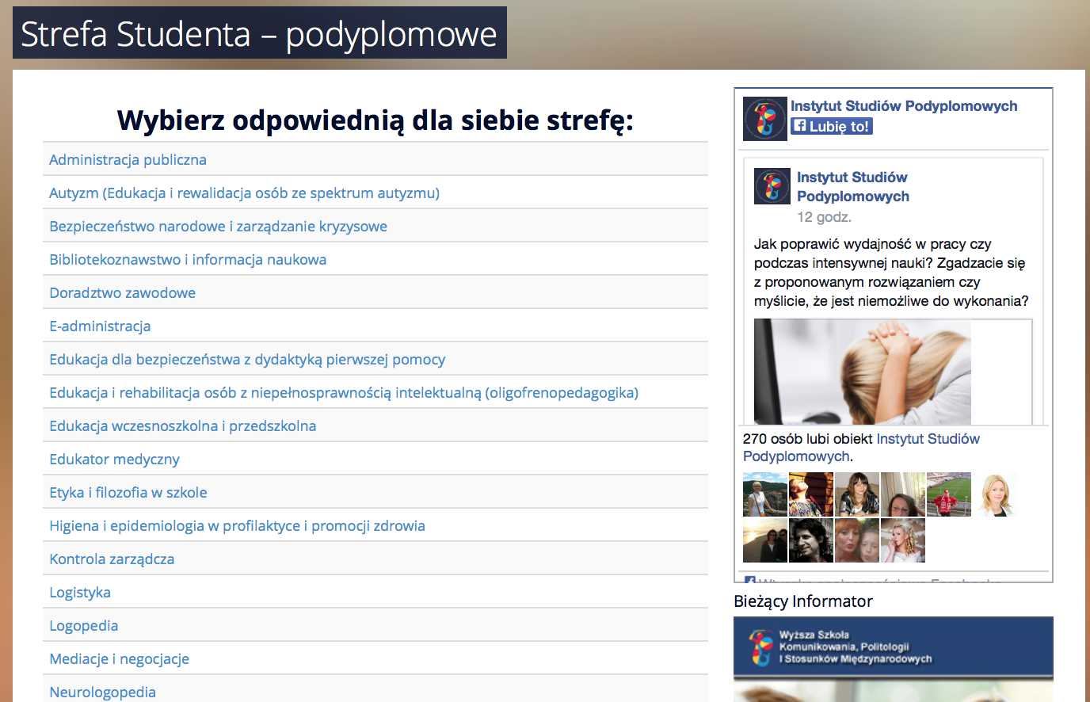
NOWE KIERUNKI STUDIÓW
INSTYTUT STUDIÓW PODYPLOMOWYCH
Wyższej Szkoły Komunikowania, Politologii i Stosunków Międzynarodowych
http://podyplomowe.info/strefa-studenta-podyplomowe/oligofrenopedagogika/
studia podyplomowe- www.podyplomowe.info.pl
Notes:
----- Notatki ze spotkania (12.12.2014 00:05) -----
1. Ważne strefa studenta znajduje się na stronie www.podyplomowe.info
2. Prośba o pozyskiwanie materiałów od wykładowców na strefe studenta
3. Strefa jest uzupełniana w trakcie roku akademickiego, nie zawsze więc od razu jest pełen materiał

Slide 17
E - KONSULTACJE
INSTYTUT STUDIÓW PODYPLOMOWYCH
Wyższej Szkoły Komunikowania, Politologii i Stosunków Międzynarodowych
MATEMATYKA
PRZYRODA
LOGOPEDIA
DORADZTWO
JĘZYK POLSKI
PRZEDSIĘBIORCZOŚĆ
AUTYZM
GIMNASTYKA
HISTORIA
PLASTYKA
studia podyplomowe- www.podyplomowe.info.pl

Slide 18
WARUNKI UKOŃCZENIA STUDIÓW PODYPLOMOWYCH
INSTYTUT STUDIÓW PODYPLOMOWYCH
Wyższej Szkoły Komunikowania, Politologii i Stosunków Międzynarodowych
Zaliczenie praktyki zawodowej
Złożenie pracy dyplomowej (jeśli jest wymagane dla danego kierunku)
Zdanie egzaminu dyplomowego
Uiszczenie opłat czesnego (student nie powinien zostać dopuszczony do egzaminu dyplomowego bez potwierdzenia przez kwesturę uregulowania czesnego w całości)
studia podyplomowe- www.podyplomowe.info.pl

Slide 19
PRAKTYKA ZAWODOWA
INSTYTUT STUDIÓW PODYPLOMOWYCH
Wyższej Szkoły Komunikowania, Politologii i Stosunków Międzynarodowych
Terapia Pedagogiczna/Wczesne nauczanie języka obcego – 60 godzin
Oligofrenopedagogika/Pedagogika specjalna – 120 godzin
Przygotowanie pedagogiczne – 150 godzin
Logopedia/Neurologopedia – 60 godzin
Socjoterapia – 120 godzin
Edukacja wczesnoszkolna i przedszkolna – 100 godzin
(40 godzin przedszkole i 60 godzin klasy I,II i III)
Autyzm – 60 godzin
Bibliotekoznawstwo/ Wczesno – 60 godzin
Wczesne wspomaganie rozwoju dziecka – 60 godzin
Pedagogika resocjalizacyjna – 120 godzin
Pedagogika opiekuńczo wychowawcza – 120 godzin
studia podyplomowe- www.podyplomowe.info.pl

Slide 20
ORGANIZACJA PRAKTYKI ZAWODOWEJ
INSTYTUT STUDIÓW PODYPLOMOWYCH
Wyższej Szkoły Komunikowania, Politologii i Stosunków Międzynarodowych
1. Student dokonuje wyboru placówki w której będzie odbywana praktyka. Organizacją miejsca praktyki i jej przebiegiem student zajmuje się samodzielnie.
2. Student pobiera ze strefy studenta na stronie www.podyplomowe.info DZIENNICZEK PRAKTYK i ewentualnie (jeśli jest wymagane przez placówkę) skierowanie na praktykę.
3. W czasie trwania praktyki student prowadzi systematycznie DZIENNIK PRAKTYK, w którym powinna być odzwierciedlona jego praca w ramach obowiązków praktykanta.
4. Student po odbyciu praktyki, powinien uzyskać w DZIENNIKU PRAKTYK:
- potwierdzenie odbycia praktyki zawodowej w określonym wymiarze;
opisową ocenę o przebiegu praktyki i krótką charakterystykę postawy studenta (opinia)
nadzór nad wykonaniem przydzielonych studentowi zadań na terenie placówki należy do bezpośredniego opiekuna studenta, którym jest osoba wyznaczona przez organ kierowniczy placówki. Dyrektor placówki oraz opiekun praktykanta decydują o formie
i zakresie obowiązków studenta.
studia podyplomowe- www.podyplomowe.info.pl

Slide 21
WARUNKI ZALICZENIA PRAKTYKI
INSTYTUT STUDIÓW PODYPLOMOWYCH
Wyższej Szkoły Komunikowania, Politologii i Stosunków Międzynarodowych
Po odbyciu praktyki student zobowiązany jest do złożenia DZIENNICZKA PRAKTYK oraz zaświadczenia o odbyciu praktyki studenckiej do filii lub partnera nie później jednak niż:
- do 30 maja;
Na podstawie złożonego przez studenta DZIENNICZKA PRAKTYK (m.in. zawartej w nim opinii i oceny praktyki) dokonuje się ich zaliczenia.
Uwaga:
Zwalnia się z odbywania praktyk pedagogicznych wszystkich studentów, którzy są aktualnie zatrudnieni na stanowiskach pracy wymagających wykonywania zadań ujętych w „treściach programowych” . Do zaliczenia praktyki wymagane jest zaświadczenie z zakładu pracy (wzór w katalogu „Praktyka zawodowa” w strefie studenta na stronie www.podyplomowe.info).
Decyzje o zwolnieniu z odbywania praktyk podejmuje kierownik studiów podyplomowych lub dyrektor instytutu).
studia podyplomowe- www.podyplomowe.info.pl

Slide 22
EGZAMIN DYPLOMOWY
INSTYTUT STUDIÓW PODYPLOMOWYCH
Wyższej Szkoły Komunikowania, Politologii i Stosunków Międzynarodowych
1. Egzamin dyplomowy odbywa się przed komisją powołaną przez kierownika studiów/ dyrektora instytutu. W skład komisji wchodzą: przewodniczący komisji i dwóch nauczycieli prowadzących zajęcia na danych studiach podyplomowych.
2. Termin egzaminu końcowego wyznacza kierownik studiów/ dyrektor filii.
3. Egzamin dyplomowy może być w formie ustnej lub pisemnej.
4. Z egzaminu sporządza się protokół.
5. W przypadku uzyskania z egzaminu końcowego oceny niedostatecznej, lub nie podejścia do egzaminu w wyznaczonym terminie słuchaczowi przysługuje prawo powtórnego przystąpienia do tego egzaminu w ciągu jednego miesiąca od daty pierwszego egzaminu.
6. Egzamin dyplomowy jest bezpłatny.
Po ukończeniu studiów podyplomowych słuchacz otrzymuje świadectwo ich ukończenia zgodnie z obowiązującymi przepisami.
W przypadku utraty oryginału świadectwa absolwent studiów podyplomowych może wystąpić do uczelni o wydanie duplikatu. Do wydania duplikatu stosuje się odpowiednio przepisy dotyczące dyplomów ukończenia studiów.
studia podyplomowe- www.podyplomowe.info.pl
Konferencja – Ustroń 12 - 14 grudnia 2014 r.

Slide 23
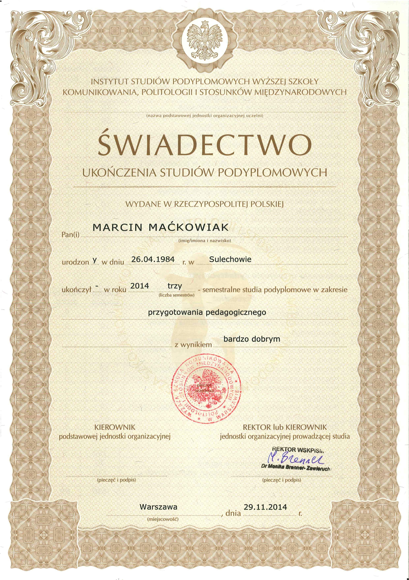
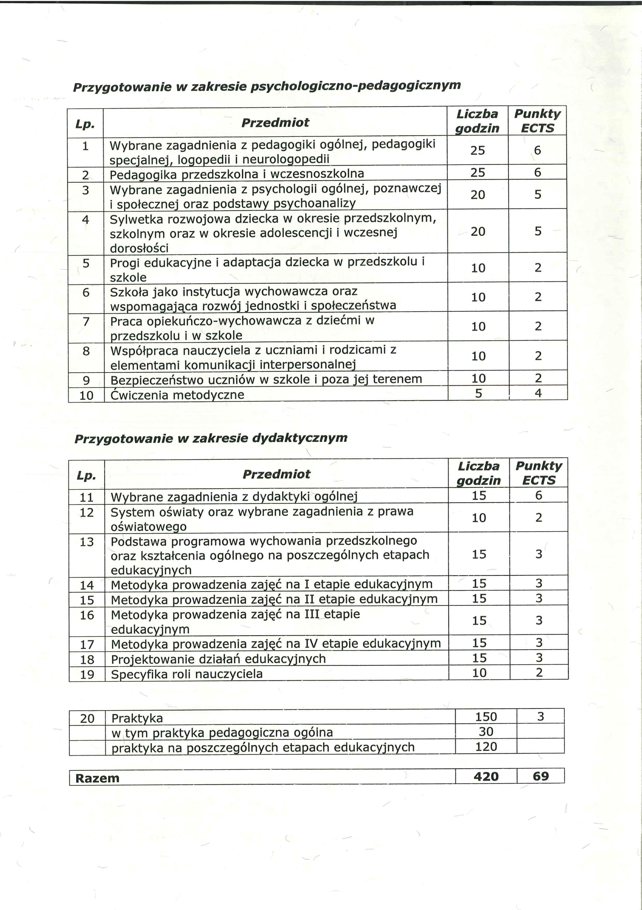
E-KURSY
INSTYTUT STUDIÓW PODYPLOMOWYCH
Wyższej Szkoły Komunikowania, Politologii i Stosunków Międzynarodowych
studia podyplomowe- www.podyplomowe.info.pl

Slide 24
PEDAGOGIKA SPECJALNA
INSTYTUT STUDIÓW PODYPLOMOWYCH
Wyższej Szkoły Komunikowania, Politologii i Stosunków Międzynarodowych
Na podstawie rozporządzenia MEN w sprawie warunków organizowania kształcenia, wychowania i opieki dla dzieci i młodzieży niepełnosprawnych, niedostosowanych społecznie i zagrożonych niedostosowaniem społecznym od 1 stycznia 2016r. w placówkach ogólnodostępnych, w których uczą się dzieci z autyzmem, zespołem Aspergera i niepełnosprawnością sprzężoną, obowiązkowo zatrudniani powinni być asystenci nauczyciela lub nauczyciele wspomagający. Teraz, jeżeli dziecko będzie mieć w orzeczeniu o potrzebie kształcenia specjalnego zalecenie, że może realizować obowiązek szkolny w placówce ogólnodostępnej z pomocą nauczyciele wspomagającego, szkoła obligatoryjnie będzie musiała mu to zapewnić.
Zgodnie z rozporządzeniem pomoc nauczyciela, nauczyciel wspomagający,
asystent powinien mieć kwalifikacje w zakresie pedagogiki specjalnej.
Obowiązek jego zatrudnienia dotyczy szkół, przedszkoli, a także innych form wychowania przedszkolnego.
studia podyplomowe- www.podyplomowe.info.pl

Slide 25
WCZESNE NAUCZANIE JĘZYKA OBCEGO
INSTYTUT STUDIÓW PODYPLOMOWYCH
Wyższej Szkoły Komunikowania, Politologii i Stosunków Międzynarodowych
Stosownie do par. 11, punkt 4 rozporządzenia MEN w sprawie szczegółowych kwalifikacji wymaganych od nauczycieli oraz określenia szkół i wypadków, w których można zatrudnić nauczycieli nie mających wyższego wykształcenia lub ukończonego zakładu kształcenia nauczycieli (tekst jednolity.: Dz. U. z 2013 r. poz. 1207 ze zm.), języków obcych nowożytnych w przedszkolach i klasach I - III mogą nauczać osoby, które maja kwalifikacje do pracy w przedszkolach i szkołach, pod warunkiem, że legitymują się świadectwem znajomości danego języka obcego w stopniu co najmniej podstawowym (poziom B2 np. First Certificate in English z oceną A lub B) oraz ukończyły studia podyplomowe lub kurs kwalifikacyjny w zakresie wczesnego nauczania danego języka obcego.
studia podyplomowe- www.podyplomowe.info.pl

Slide 26
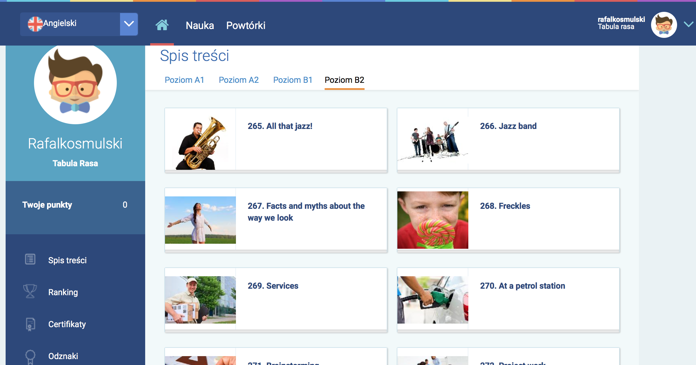
E-KURSY
INSTYTUT STUDIÓW PODYPLOMOWYCH
Wyższej Szkoły Komunikowania, Politologii i Stosunków Międzynarodowych
http://lerni.us
studia podyplomowe- www.podyplomowe.info.pl

Slide 27
E – KURSY (dodatkowa oferta dla nauczycieli)
INSTYTUT STUDIÓW PODYPLOMOWYCH
Wyższej Szkoły Komunikowania, Politologii i Stosunków Międzynarodowych
Angielski – poziomy A1 - B2
Niemiecki – poziomy A1 – B2
Hiszpański – poziomy A1 – B2
Francuski - poziomy A1 – B2
Business English – język angielski dla biznesu
KURSY BEZPŁATNE DLA 1000 OSÓB – studenci wybranych studiów podyplomowych (np. Wczesne nauczanie języka obcego)
studia podyplomowe- www.podyplomowe.info.pl

Slide 28
INSTYTUT STUDIÓW PODYPLOMOWYCH
Wyższej Szkoły Komunikowania, Politologii i Stosunków Międzynarodowych
Facebook.com/podyplomowe.info

Slide 29
DANE INSTYTUTU STUDIÓW PODYPLOMOWYCH
INSTYTUT STUDIÓW PODYPLOMOWYCH
Wyższej Szkoły Komunikowania, Politologii i Stosunków Międzynarodowych
INSTYTUT STUDIÓW PODYPLOMOWYCH
02-001 Warszawa
Aleje Jerozolimskie 81, piętro XIII
Dziekanat: Dariusz Śmieszek
tel. 22/100 90 10
e-mail: dziekanat@wskpism.edu.pl
OGÓLNOPOLSKIE BIURO OBSŁUGI STUDENTA
97-300 Piotrków Tryb.
Dom Nauczyciela
ul. Sienkiewicza 16
Dziekanat: Małgorzata Śliwka, tel. 790 790 316
Anna Wojtków, tel. 884 980 040
Renata Kantorska, tel. 784 008 142
e-mail: podyplomowe@wskpism.edu.pl
www.podyplomowe.info
rok akademicki 2016/2017

